Slide 1
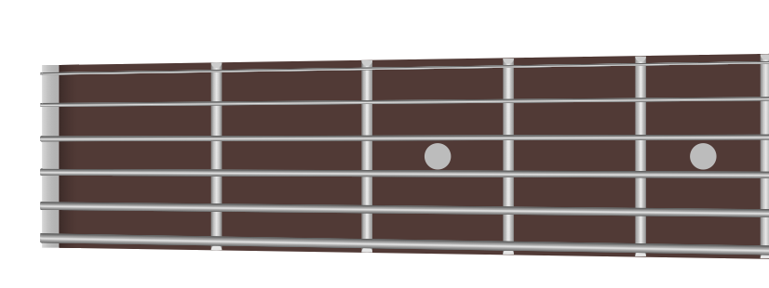
0
1
2
3
4
5

Slide 2
0
1
2
3
4
5

Slide 3
0
1
2
3
4
5

